Slide 1

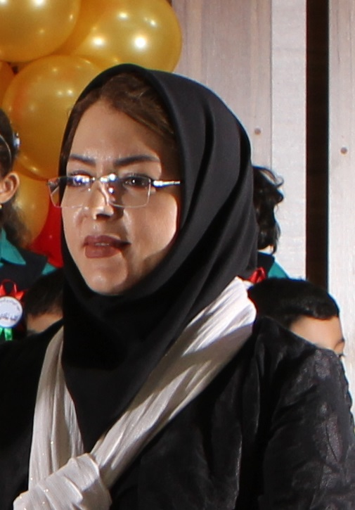

Slide 2
سیمین دارابی

Slide 3
متولد 1355
کارشناس تربیت کودک و مربی پیش از دبستان
دارای سابقه بیش از 24 سال کار با کودک در حوزه مدیریت و ...
مدیر مهدکودک کلبه شادی
سیمین دارابی

Slide 4
سوابق کاری

Slide 5
سوابق کاری
برگزاری ورک شاپ و کارگاه های مختلف آموزشی
با متدهـای نویـن آمـوزشی
کارگاه دوخت و دوز
ورک شاپ مجسمه سازی
کارگاه نجـاری
گارگاه پاپیه ماشه

Slide 6
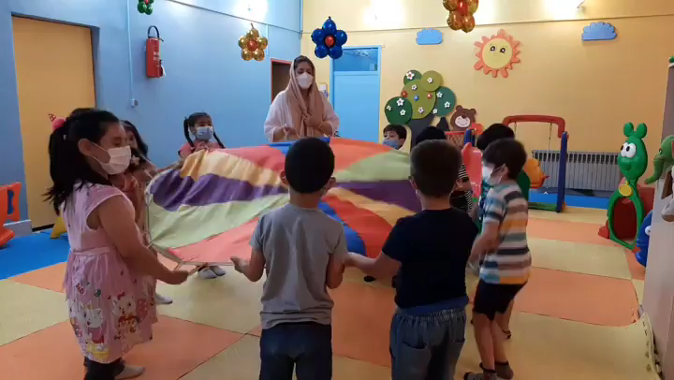
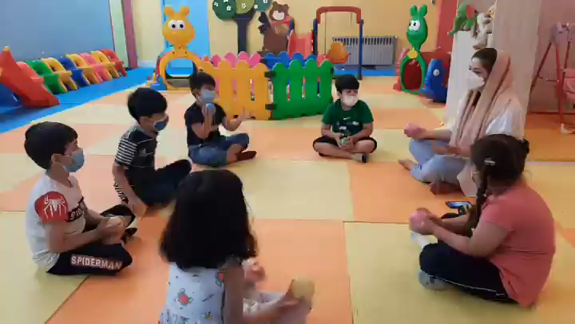
سوابق کاری
نمونه کارگاه ها و فعالیت های انجام شده

Slide 7
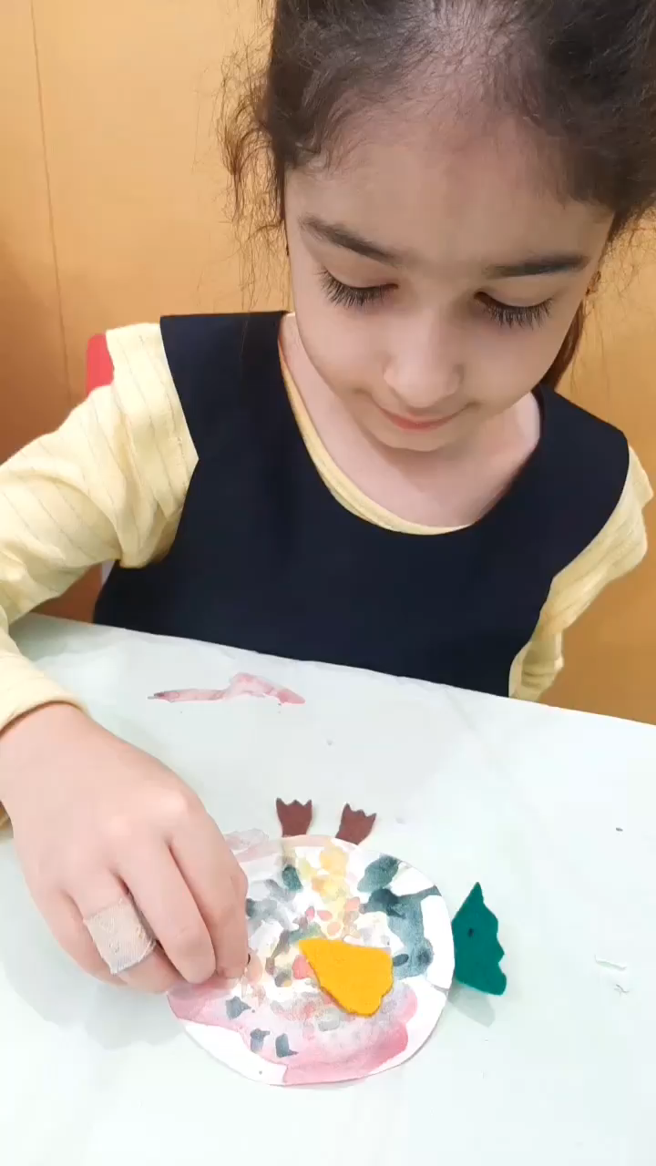
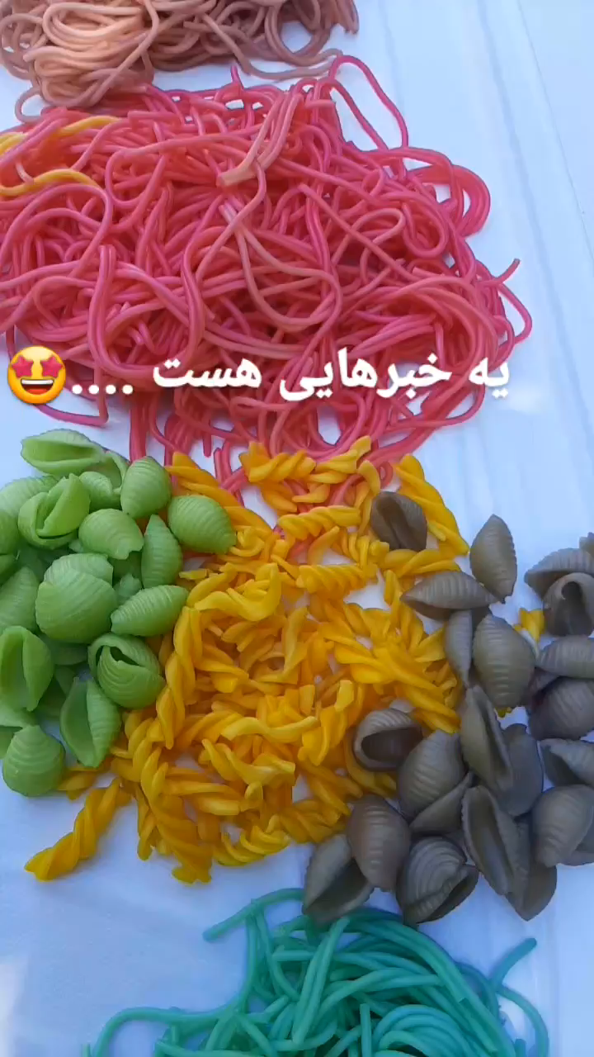
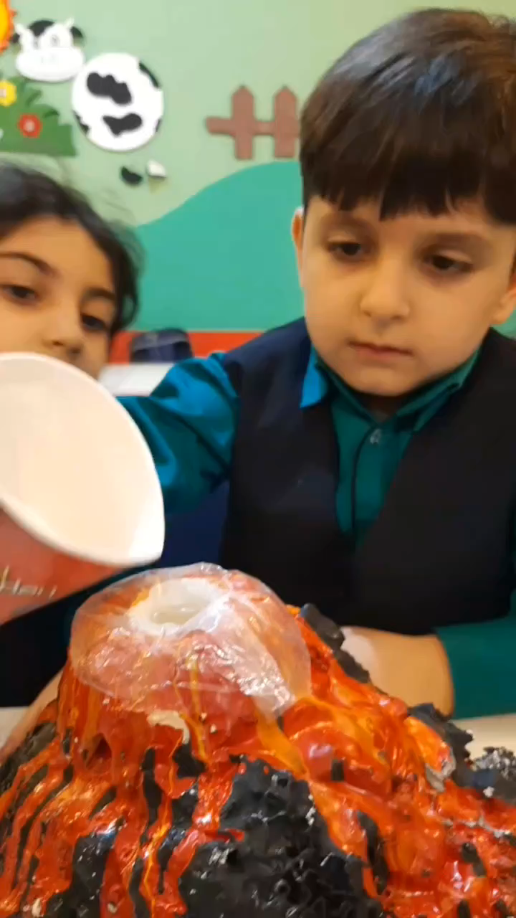
سوابق کاری
نمونه کارگاه ها و فعالیت های انجام شده

Slide 8
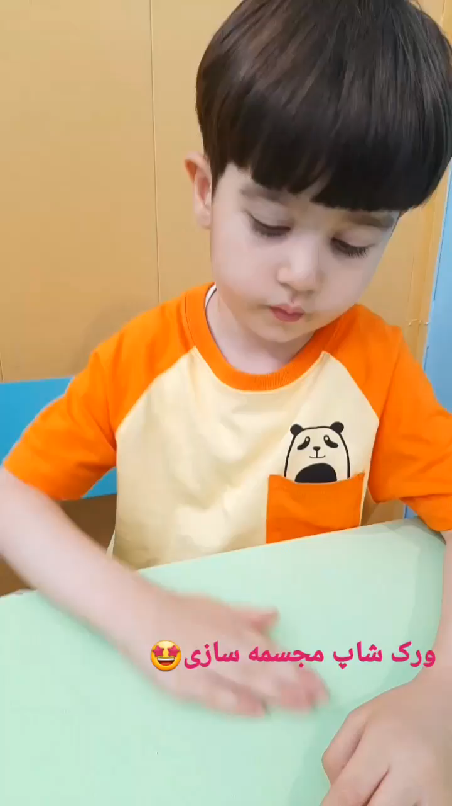
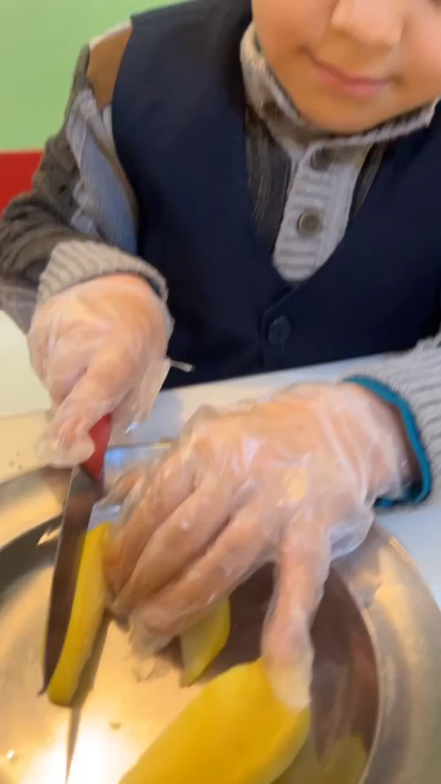
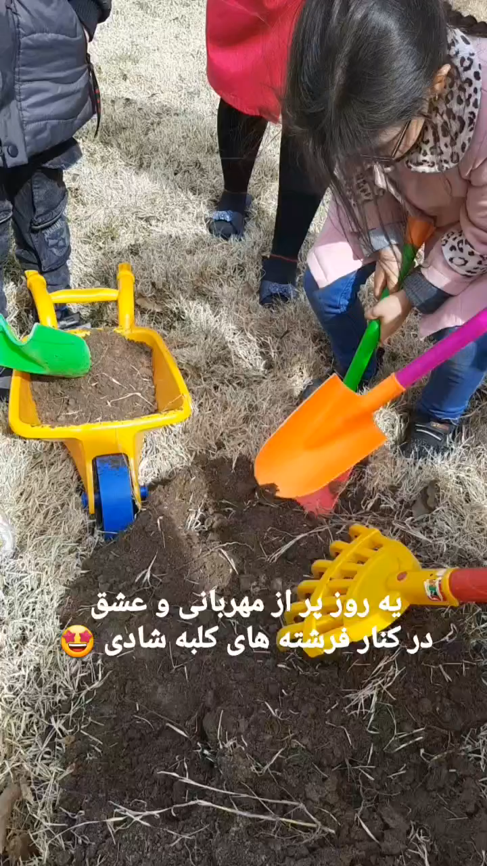
سوابق کاری
نمونه کارگاه ها و فعالیت های انجام شده

Slide 9
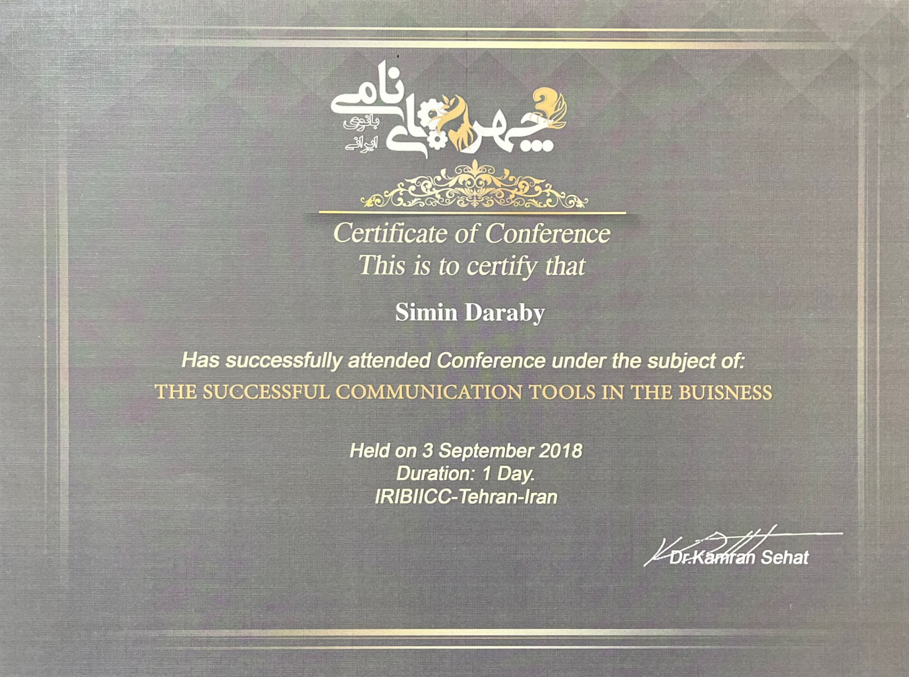
افتخارات
منتخب چهره نامی بانوی ایرانی در سالهای 97 -۹۶

Slide 10
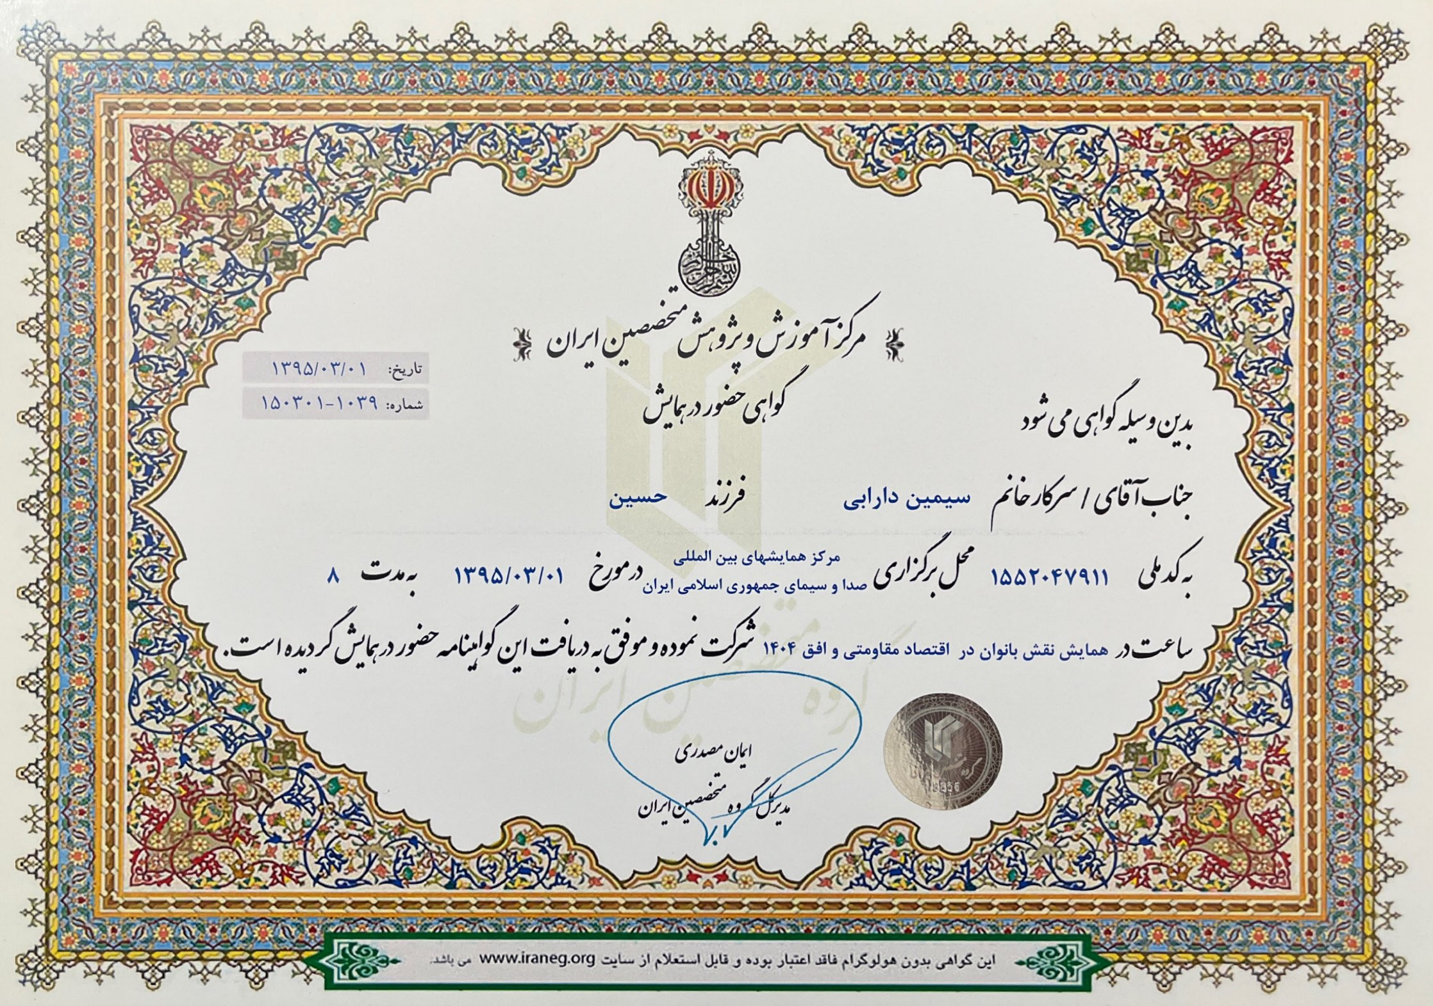
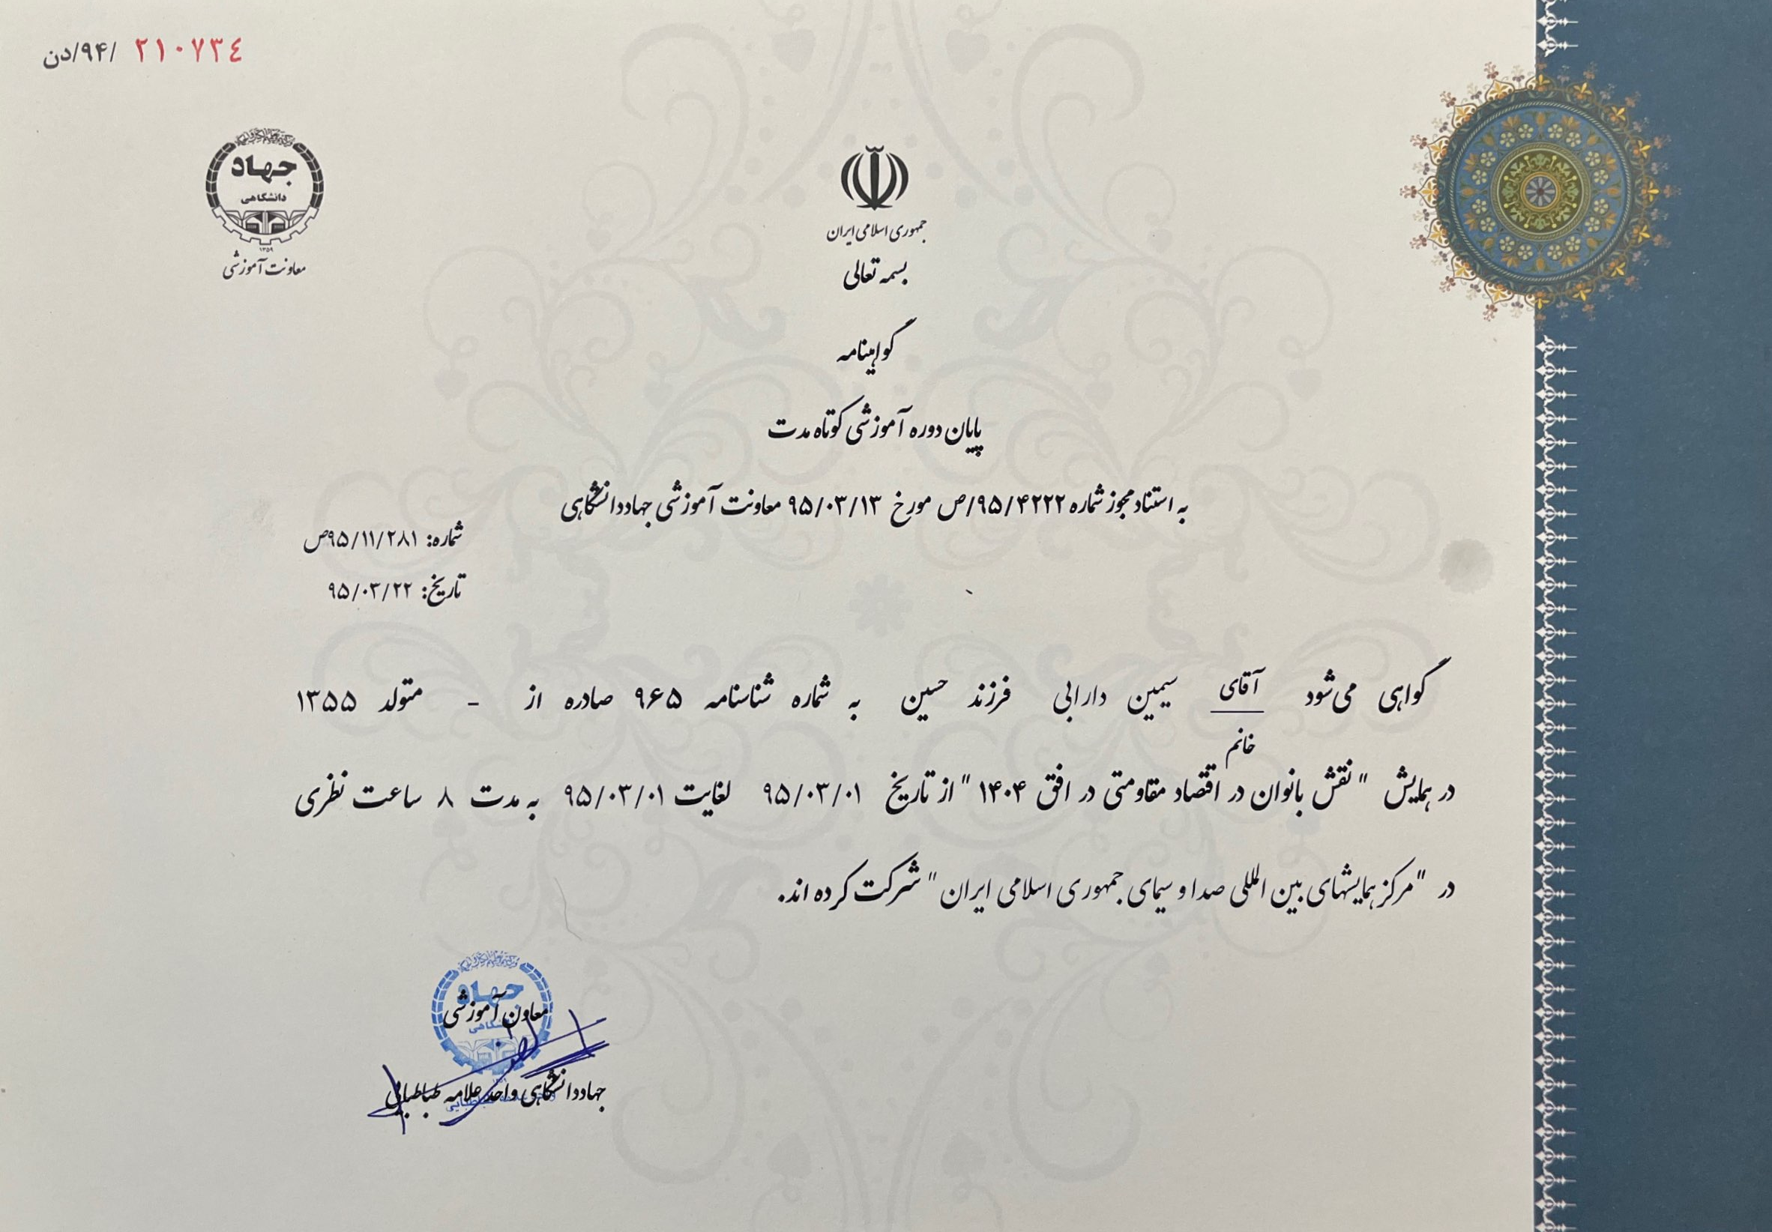
افتخارات
دریافت تندیس و لوح در همایش نقش بانوان کارآفرین در اقتصاد مقاومتی

Slide 11
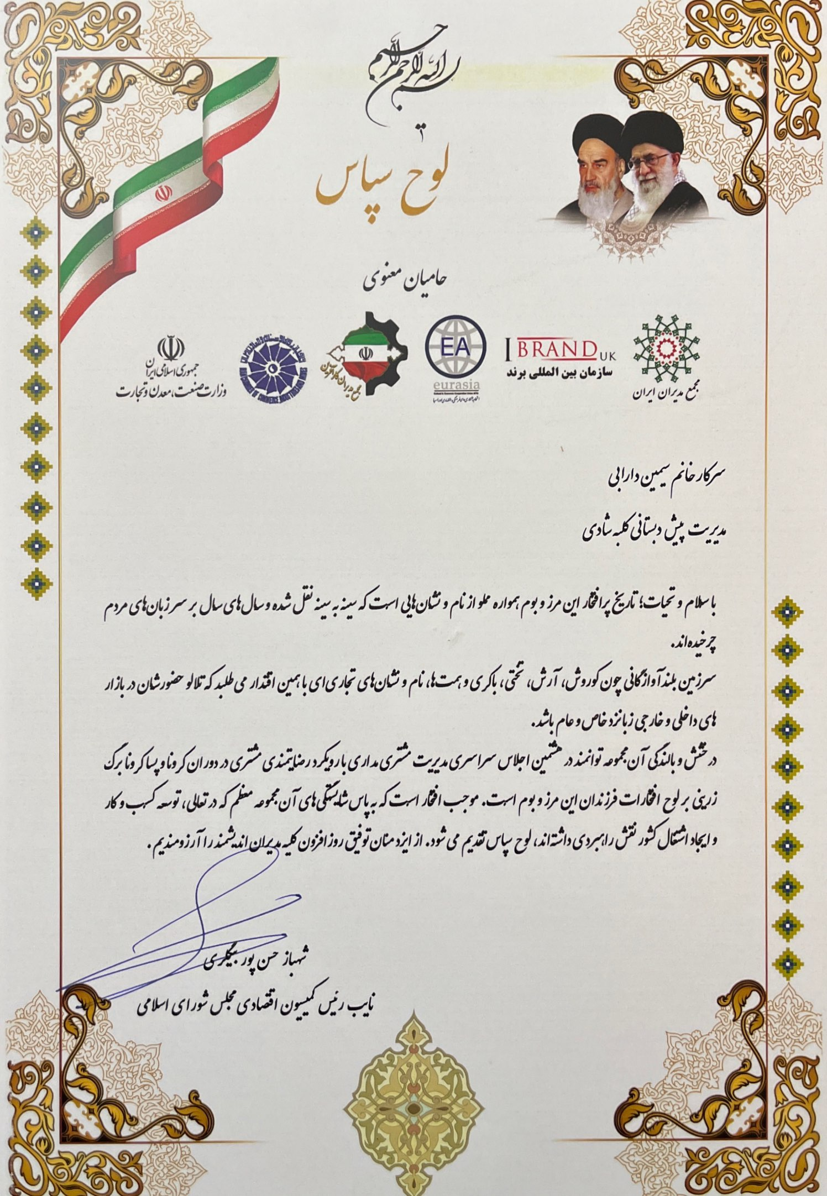
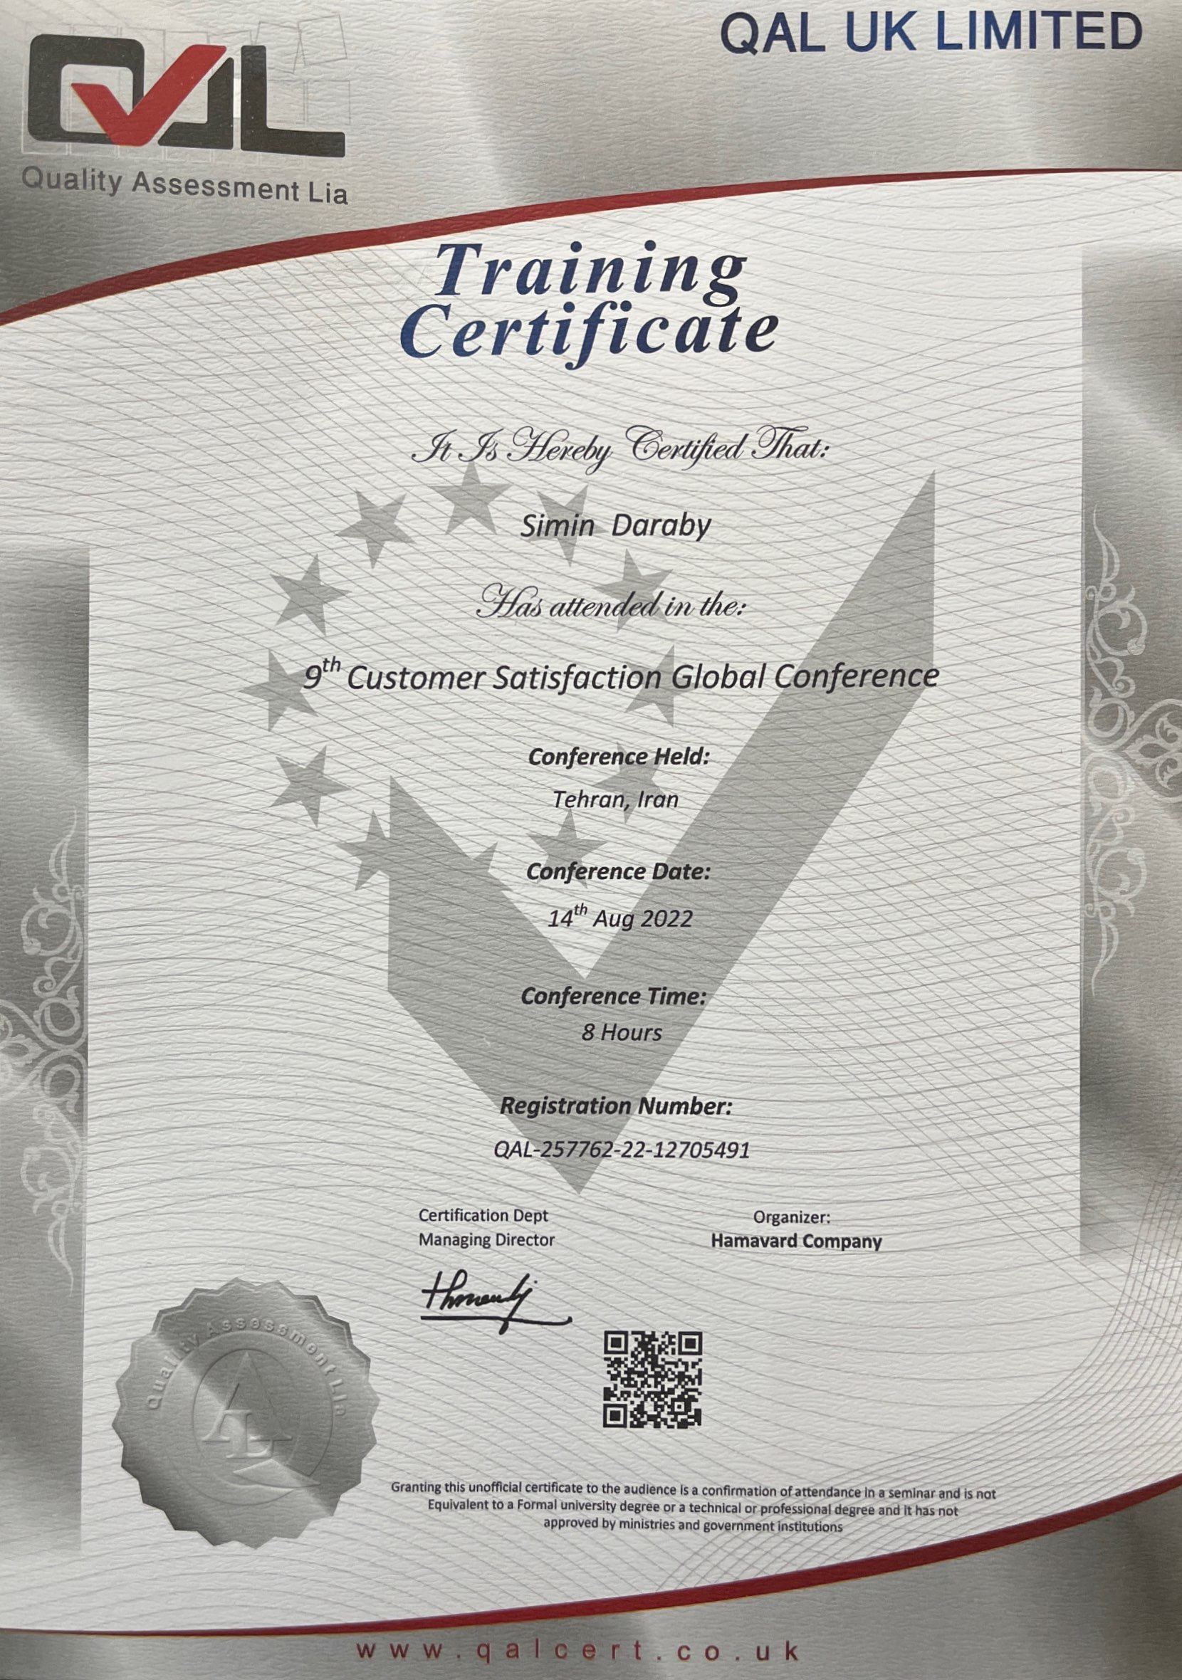
افتخارات
دریافت تندیس و لوح افتخار در هشتمین اجلاس سراسری مدیریت مشتری مداری در دوران کرونا و پساکرونا

Slide 12
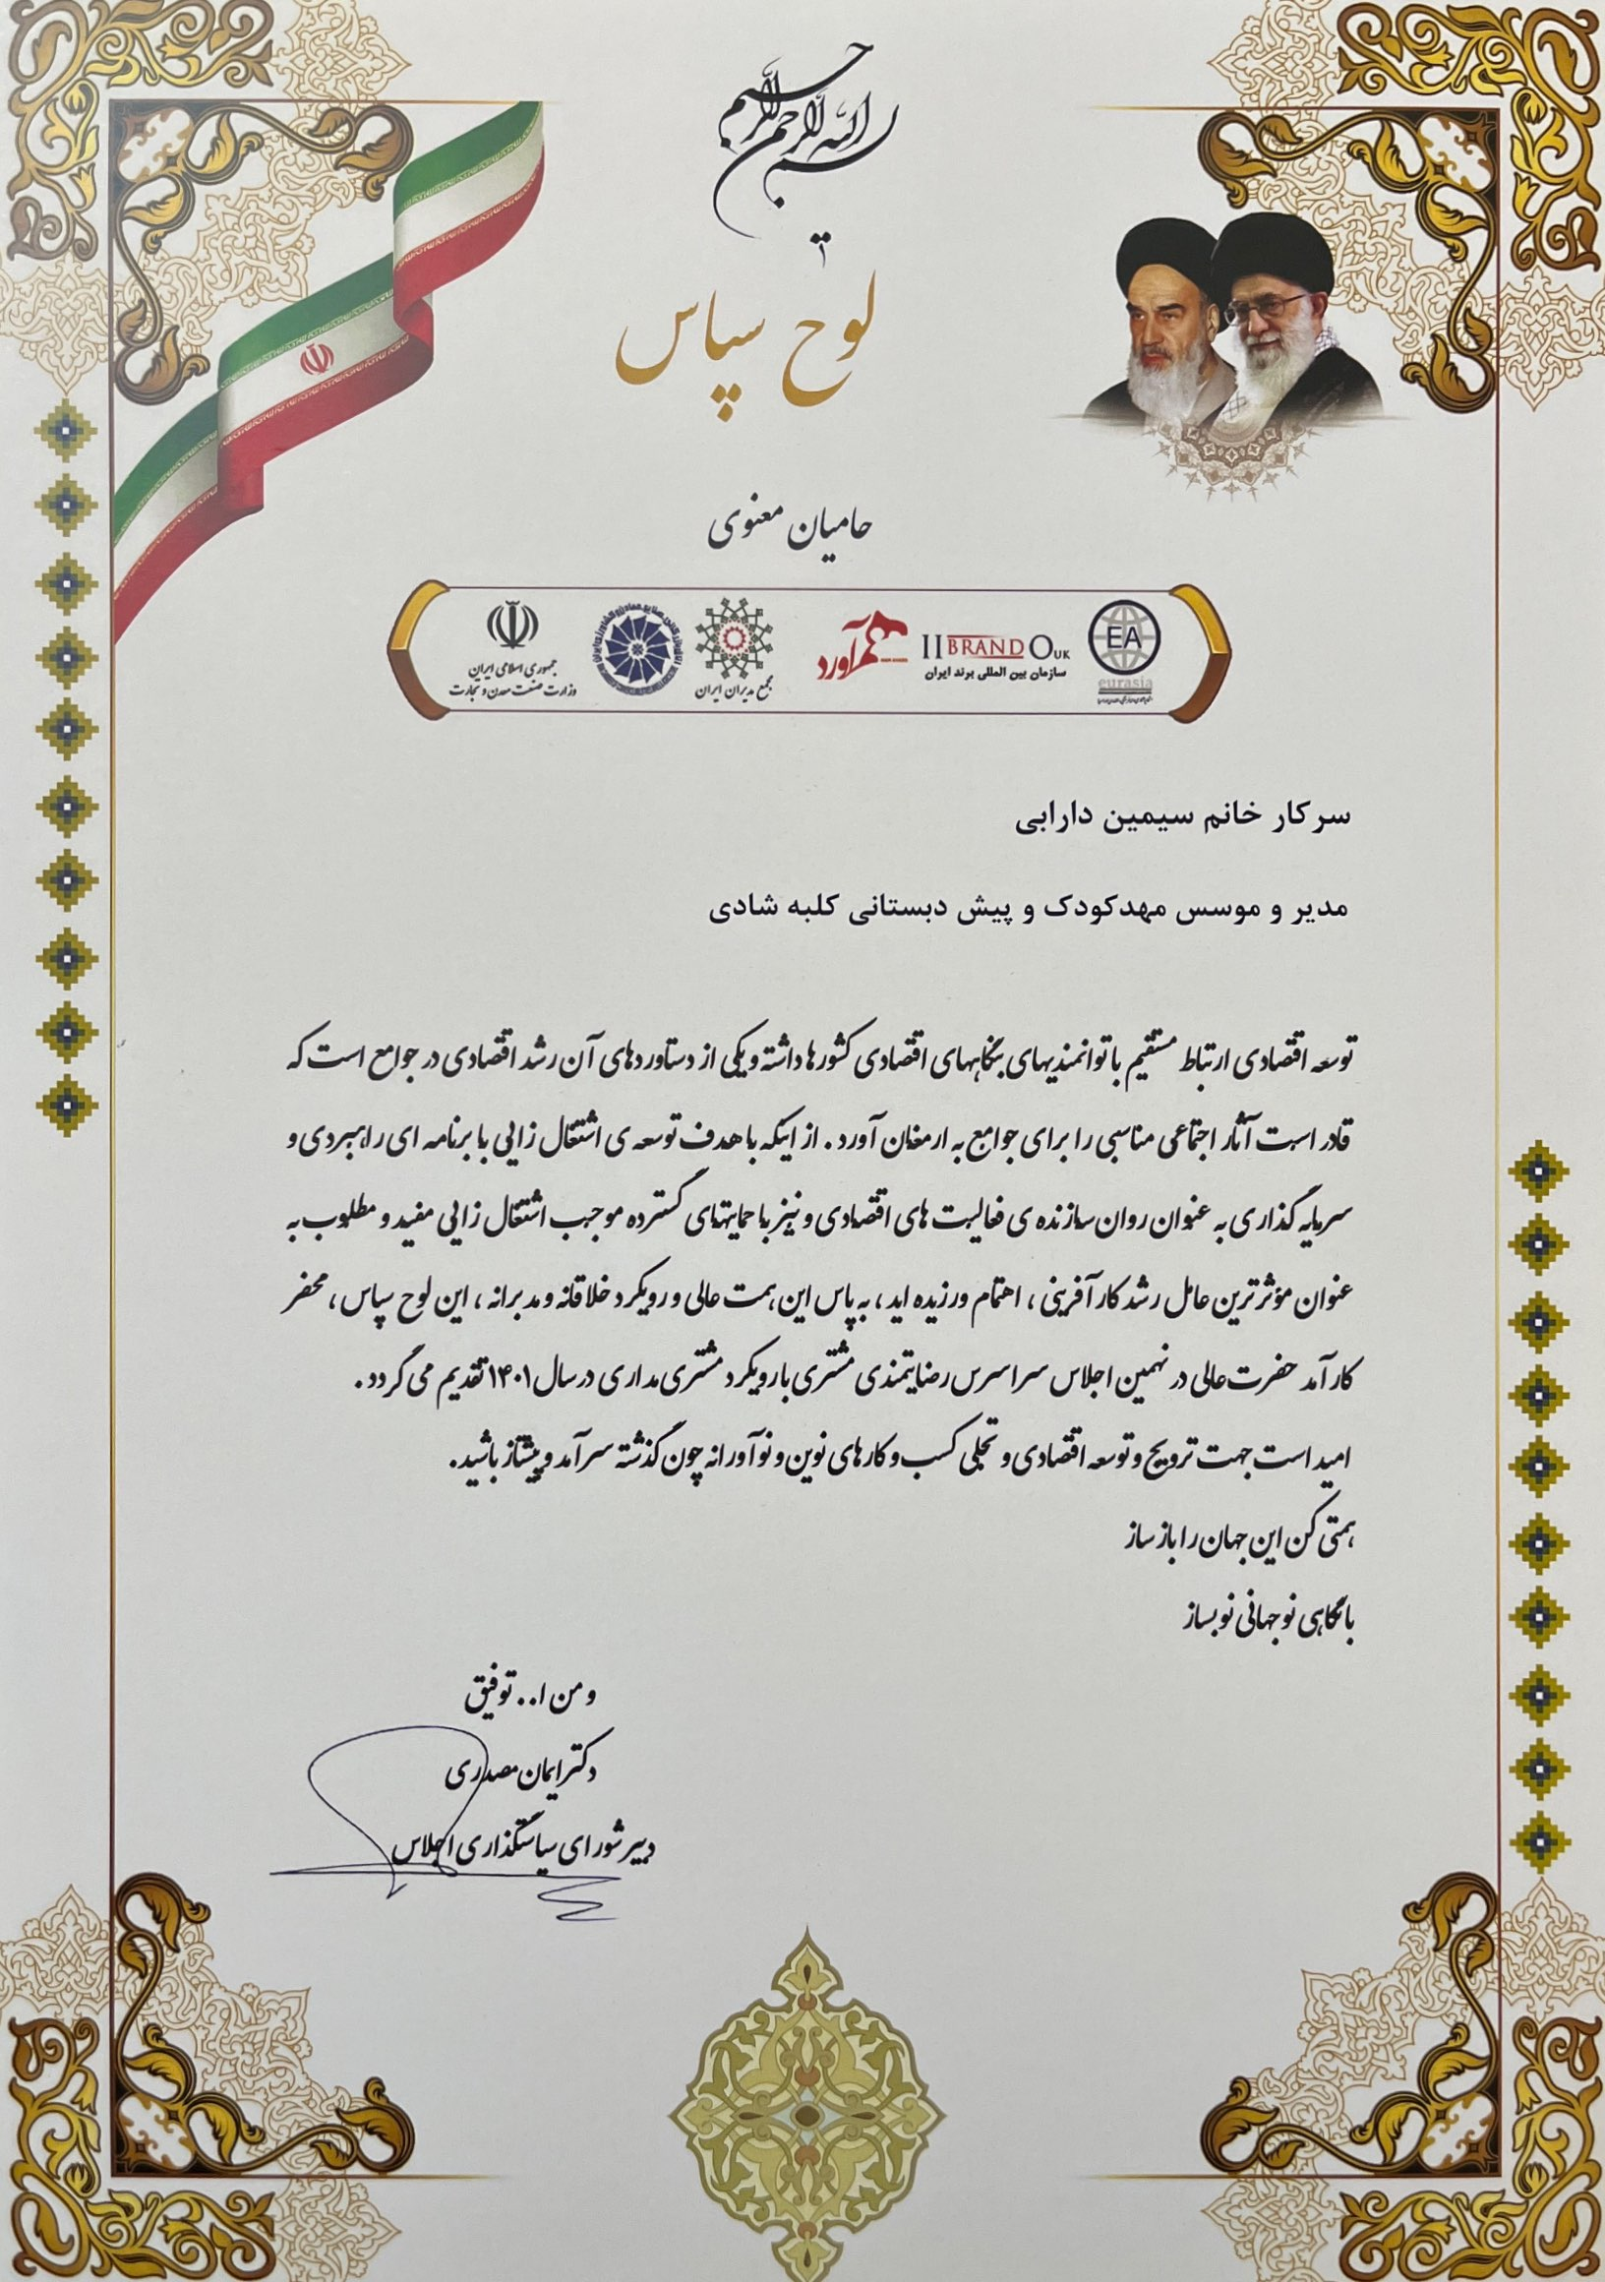
افتخارات
دریافت تندیس و لوح تقدیر در نهمین اجلاس سراسری رضایتمندی مشتری با رویکرد مشتری مداری در سال ۱۴۰۱

Slide 13
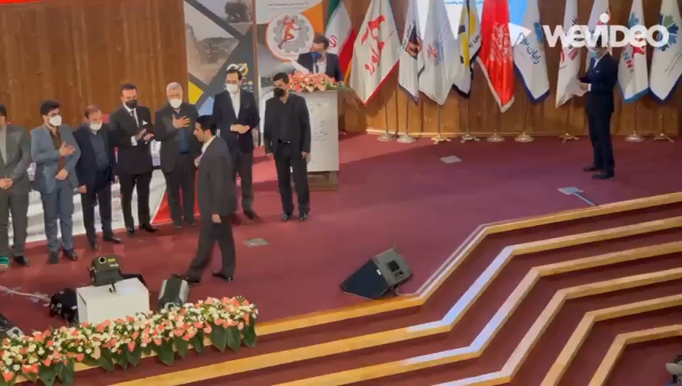
افتخارات
دریافت تندیس و لوح تقدیر در نهمین اجلاس سراسری رضایتمندی مشتری با رویکرد مشتری مداری در سال ۱۴۰۱

Slide 14
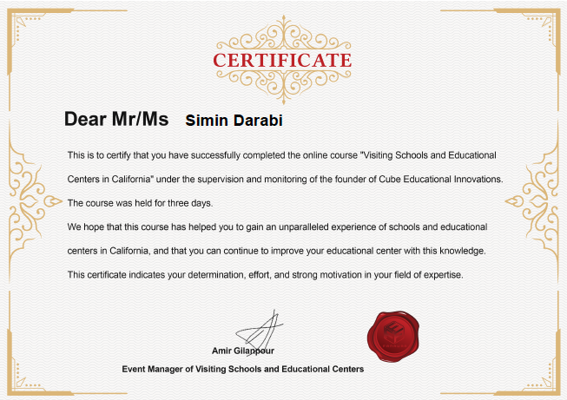
افتخارات
دریافت گواهی نامه شرکت در دوره تخصصی مقایسه مراکز آموزشی ایران و کالیفرنیا

Slide 15
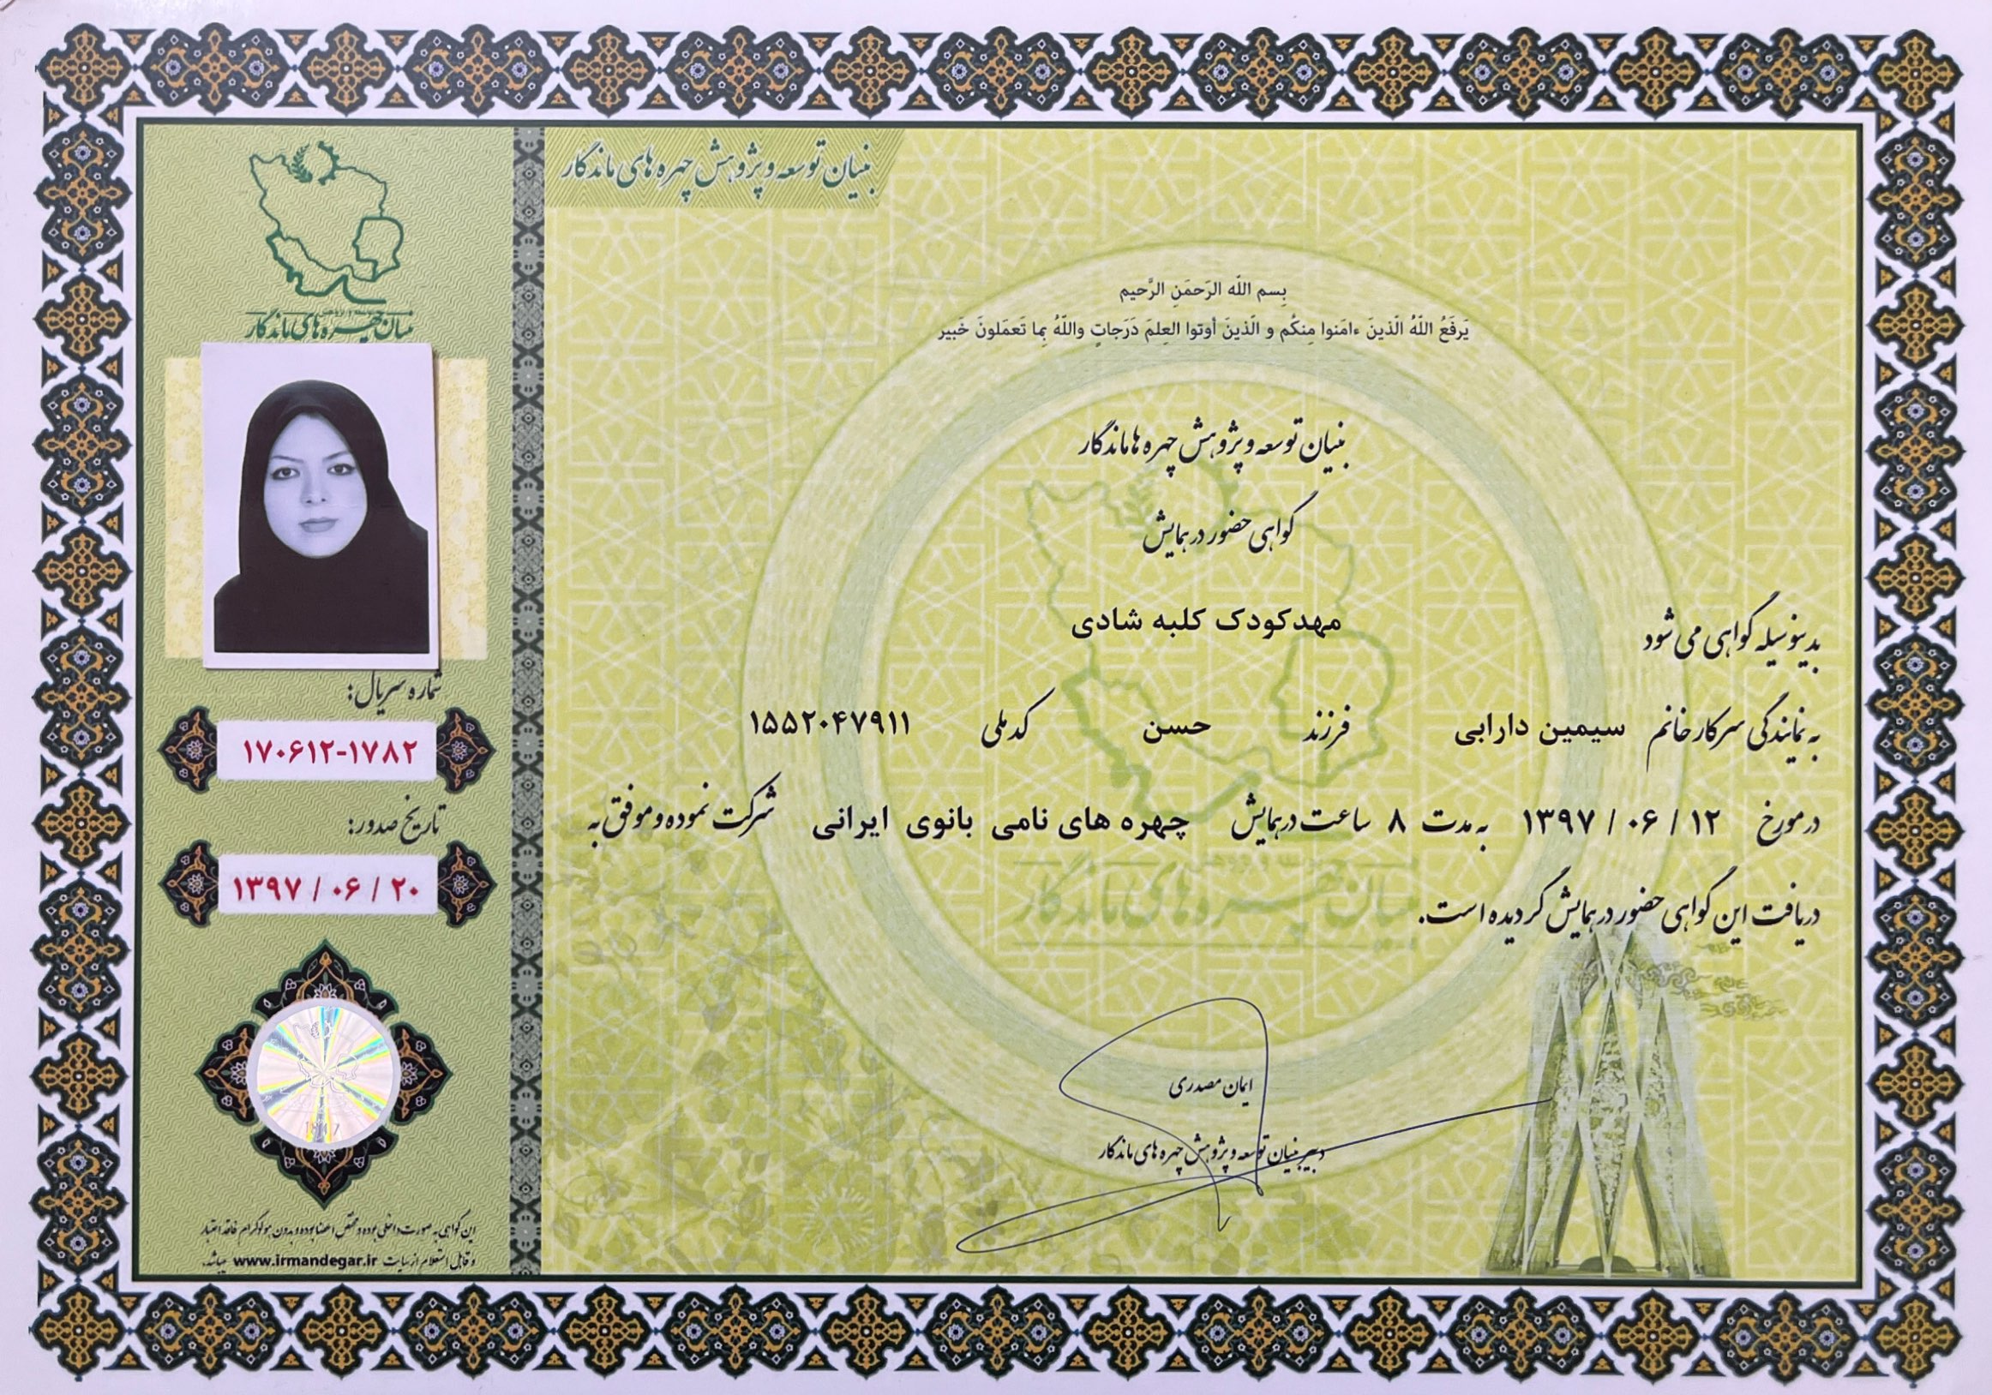
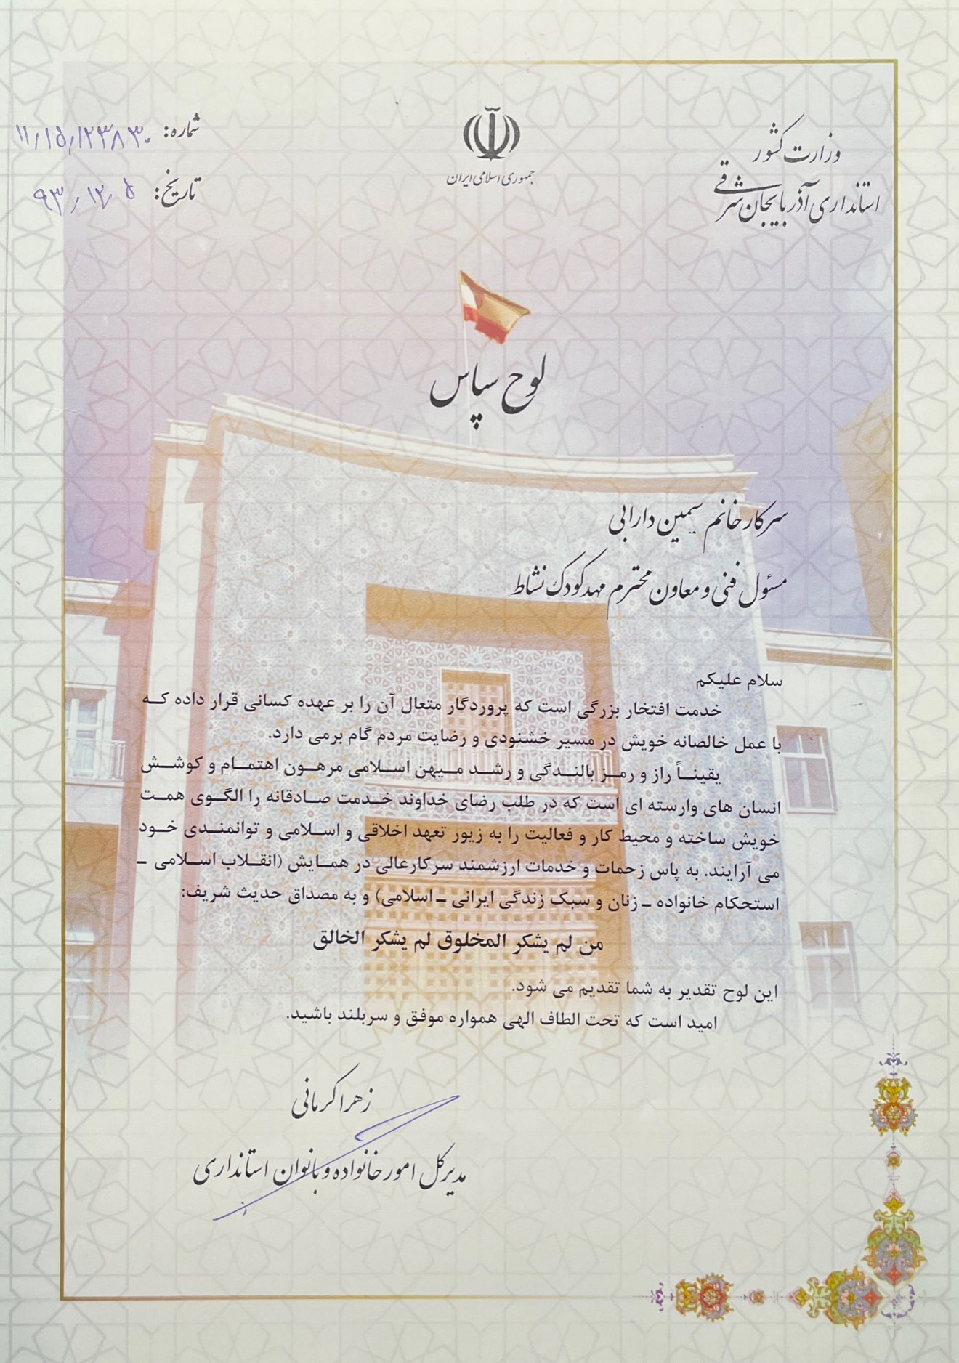

افتخارات
و چندین لوح سپاس و گواهی نامه از طرف سازمان ها و ارگان ها

Slide 16
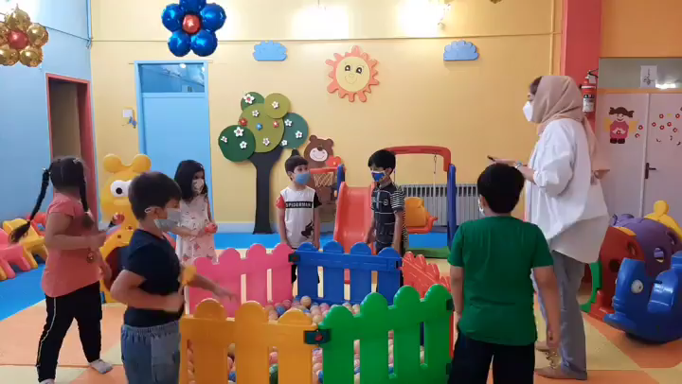
افتخارات
آموزش بیش از 1200 نوآموز
و همکاری با تعداد 123 پرسنل آموزش دیده در بیش از 24 سال آموزش کودکان

Slide 17
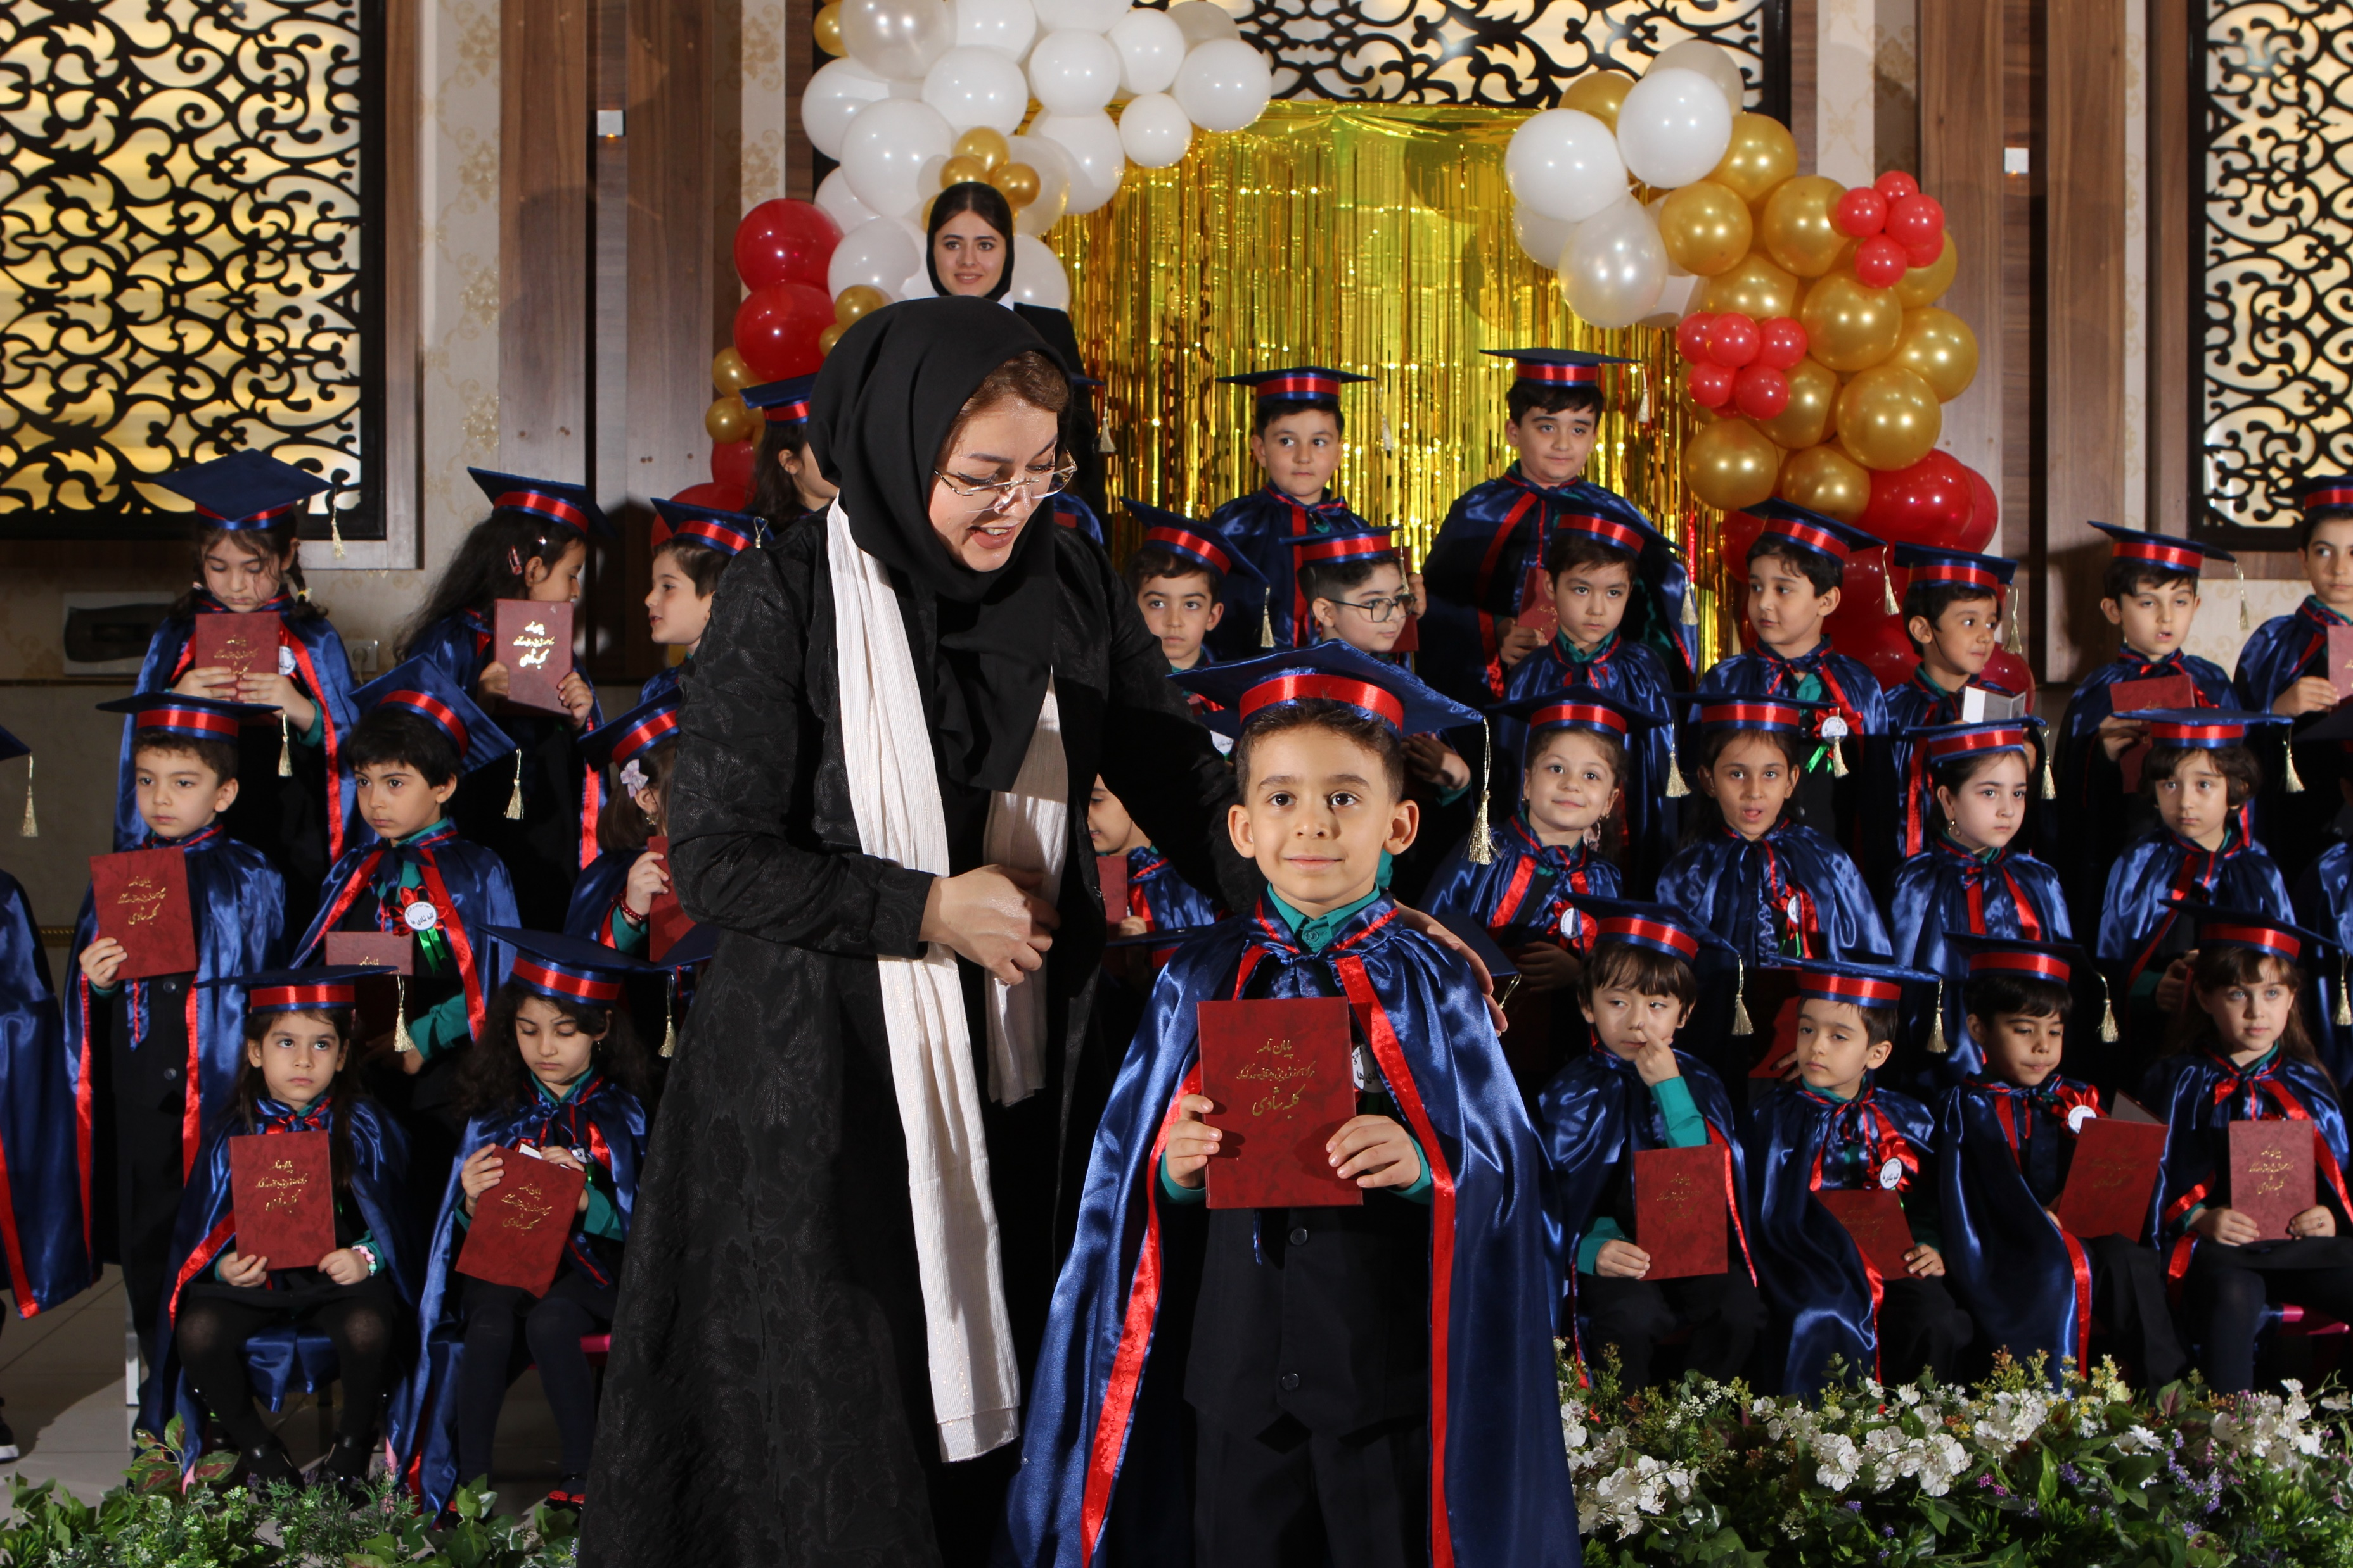
افتخارات
آموزش بیش از 1200 نوآموز
و همکاری با تعداد 123 پرسنل آموزش دیده در بیش از 24 سال آموزش کودکان

Slide 18
با سپاس از توجه شما

